Slide 1
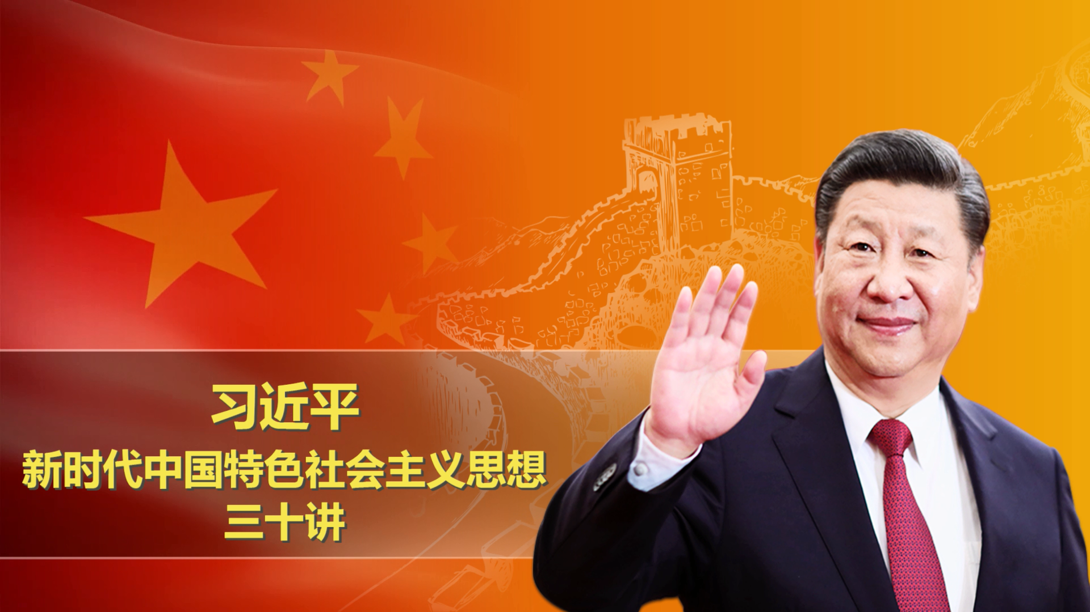



Slide 2
第二十一讲
打造共建共治共享的社会治理格局

Slide 3
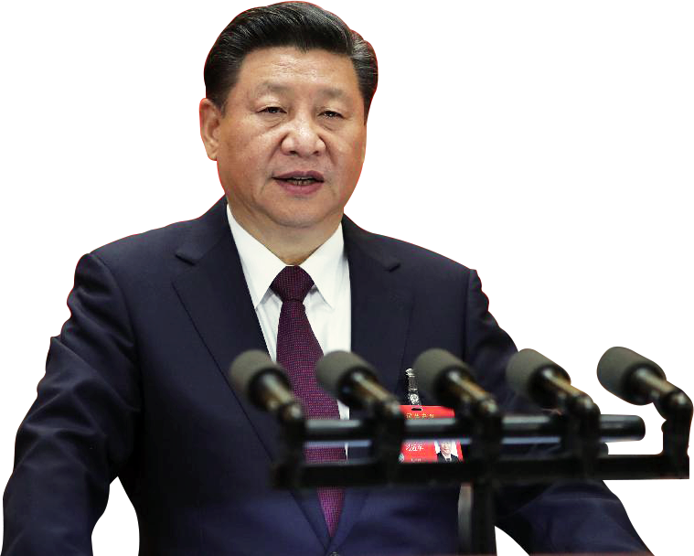
打造共建共治共享的社会治理格局。加强社会治理制度建设，完善党委领导、政府负责、社会协同、公众参与、法治保障的社会治理体制，提高社会治理社会化、法治化、智能化、专业化水平。
——2017年10月18日，习近平在中国共产党
第十九次全国代表大会上的报告

Slide 4

问题与思考
为什么要推进社会治理现代化？
如何通过社会治理来维护社会和谐稳定？
如何创新社会治理体制机制？

Slide 5
一、推进社会治理现代化
本讲内容
二、建设社会文明、促进社会和谐
三、创新社会治理体制机制

Slide 6
一、推进社会治理现代化
社会治理是一门科学
管得太死，一潭死水不行
管得太松，波涛汹涌也不行

Slide 7
1. 什么是社会治理现代化
社会治理过程的民主化
社会治理现代化
社会治理方式的科学化
社会治理结构的合理化
社会治理是国家治理的重要领域，社会治理现代化是
国家治理体系和治理能力现代化的题中应有之义

Slide 8

2. 社会治理面临的新形势
党的十八大以来，平安中国建设取得重大进展。我国社会治理体系不断完善，社会安全稳定形势持续向好，人民生命财产安全得到有效维护，广大人民群众的安全感和满意度不断增强。
打基础
谋长远
保安全
护稳定

Slide 9
社会利益关系日趋复杂
社会矛盾和问题交织叠加，增加社会治理风险
社会治理面临的形势环境更为
复杂
社会阶层结构分化，加重社会治理任务
人民群众对社会事务参与意愿更加强烈，加大凝聚共识难度

Slide 10

互联网特别是移动互联网的发展对社会治理模式提出新要求
从单向管理转向双向互动
从线下转向线上线下融合
从单纯的政府监管向更加
注重社会协同治理转变

Slide 11
3. 社会治理现代化需要创新治理理念
十八届三中全会通过的《中共中央关于全面深化改革若干重大问题的决定》，对创新社会治理体制和改进社会治理方式明确提出“四个治理”原则。
2015年5月29日，习近平总书记在中共中央政治局第二十三次集体学习时又提出了专项治理原则。
坚持问题导向，坚持把专项治理与系统治理、综合治理、依法治理、源头治理相结合。

Slide 12
系统治理
加强党委领导，发挥政府主导作用，鼓励和支持社会各方面参与
树立法治思维，强化道德约束，规范社会行为，调节利益关系，努力实现法安天下、德润人心
综合治理
依法治理
加强法治保障，运用法治思维和法治方式化解社会矛盾
标本兼治、重在治本，及时反映和协调人民群众各方面各层次利益诉求
源头治理

Slide 13
4. 社会治理现代化需要打造共建共治共享的社会治理格局
使社会治理成效更多、更公平地惠及全体人民，不断增加人民的获得感、幸福感、安全感
共 享
（目标）
突出制度和体系建设在社会治理格局中的基础性、战略性地位
树立大社会观、大治理观，打造全民参与的开放治理体系
共 建
（基础）
共 治
（关键）

Slide 14

5. 社会治理要正确理解和处理好维稳与维权、活力与秩序的关系
正确理解和处理好维稳与维权的关系
维权是维稳的基础，维稳的实质是维权。对涉及维权的维稳问题，首先要把群众合理合法的利益诉求解决好。要完善对维护群众切身利益具有重大作用的制度，使群众权益受到公平对待、利益得到有效维护。
正确理解和处理好活力与秩序的关系
既不能管得太死，也不能管得太松。重视疏导化解、柔性维稳，充分调动一切积极因素，使社会既生机勃勃又井然有序。

Slide 15
二、建设社会文明、促进社会和谐
社会文明是社会主义社会建设的
重要目标
社会和谐是中国特色社会主义的
本质属性

Slide 16
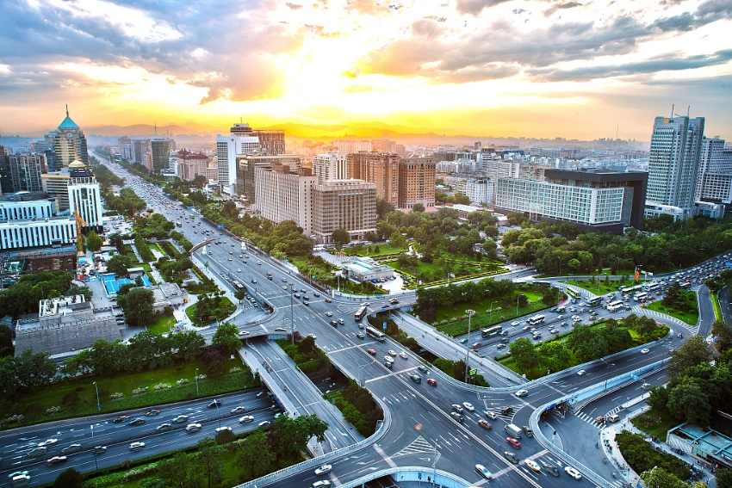
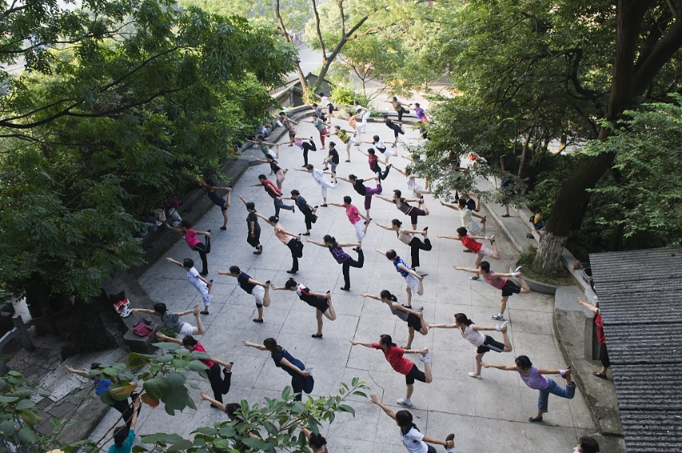
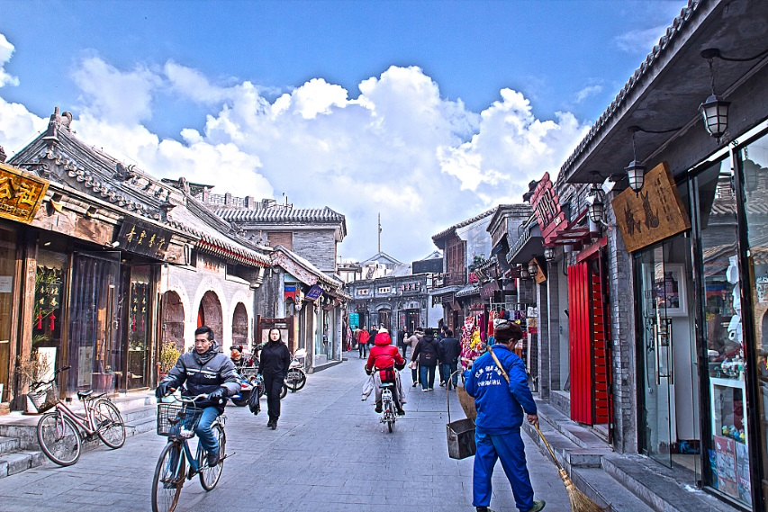
打造社会治理新格局，实现社会治理现代化，是建设社会文明、促进社会和谐的必然要求。没有和谐稳定的社会环境，社会文明就无从谈起，一切改革发展也无从谈起，再好的规划和方案都难以实现，已经取得的成果也会失去。

Slide 17
正确处理人民内部矛盾
加强社区治理体系建设
健全公共安全体系
维护社会
和谐稳定
加强社会心理服务
体系建设
加快社会治安防控
体系建设

Slide 18

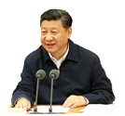

1. 正确处理人民内部矛盾
正确处理人民内部矛盾尤其是涉及广大人民群众切身利益的矛盾，是保持社会安定团结良好局面的关键。
对人民内部矛盾，要善于运用法治、民主、协商的办法进行处理。
语
——2014年2月28日，习近平在中央全面深化改革领导小组第二次会议上的讲话

Slide 19
完善社会矛盾排查预警机制，善于运用大数据技术、信息化手段，努力做到早发现、早预防、早处置
完善矛盾纠纷多元化解机制，提高矛盾纠纷多元化解的整体效果和效力
积极推动解决广大人民群众最关心最直接最现实的利益问题，不断打牢和巩固社会和谐稳定的物质基础
完善重大决策社会稳定风险评估机制，从源头上预防和减少矛盾
善于引导群众运用法律手段解决问题，推动形成办事依法、遇事找法、解决问题用法、化解矛盾靠法的良好环境

Slide 20
2. 健全公共安全体系
公共安全连着千家万户，是社会安定、社会秩序良好的重要体现，是人民安居乐业的重要保障。
要牢固树立安全发展理念
抓紧建立健全安全生产责任体系
强化预防治本，健全预警应急机制，加大监管执法力度
推动建立行业公共安全风险评估、化解和管控制度
实施食品安全战略
切实加大投入，加强全民安全意识教育

Slide 21
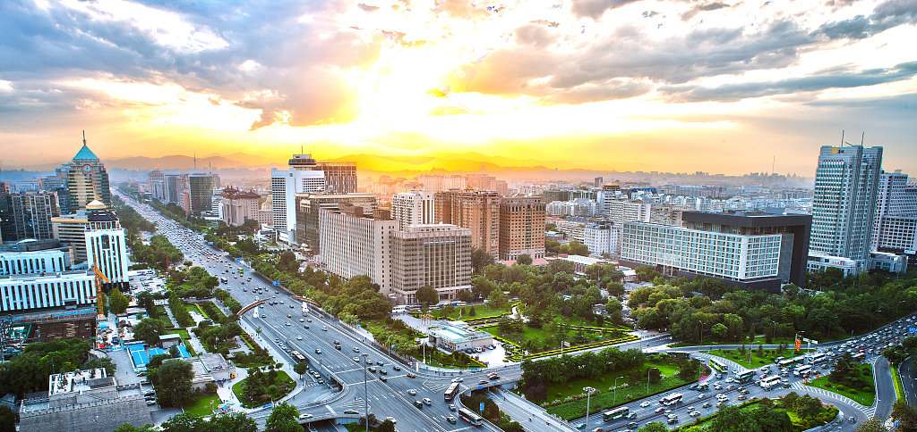
3. 加快社会治安防控体系建设
提升整体效能，推进立体化、信息化，努力构建全方位的公共安全防控网络
统筹城市公共安全综合治理，努力实现城市安全运行
深入推进公共安全视频监控建设联网应用
依法打击和惩治黄赌毒黑拐骗等违法犯罪活动，增强人民群众的安全感

Slide 22
4. 加强社会心理服务体系建设
把社会主义核心价值观融入社会发展各方面，激励人们向上向善、孝老爱亲，忠于祖国、忠于人民
加强和改进思想政治工作，更加注重人文关怀和心理疏导
弘扬科学精神，开展移风易俗、弘扬时代新风行动，抵制腐朽落后文化侵蚀
推进诚信建设和志愿服务制度化，强化社会责任意识、规则意识、奉献意识

Slide 23
5. 加强社区治理体系建设
加强和创新社会治理，关键在体制创新，核心是人，只有人与人和谐相处，社会才会安定有序。社会治理的重心必须落到城乡社区，社区服务和管理能力强了，社会治理的基础就实了。
语
——2014年3月5日，习近平在参加十二届全国人大二次会议上海代表团审议时的讲话
推动社会治理重心向基层下移
完善以基层党组织为核心、全社会共同参与的基层社会治理新格局
加强城市常态化管理，创新流动人口服务管理
加强农村社会治理，主动从源头化解农村社会矛盾

Slide 24
三、创新社会治理体制机制
实现社会治理现代化
关键在体制创新

Slide 25



推进社会建设的目标要求
本世纪中叶
我国社会文明将全面提升，人民将享有更加幸福安康的生活
2035年
我国现代社会治理格局基本形成，
社会充满活力又和谐有序

Slide 26
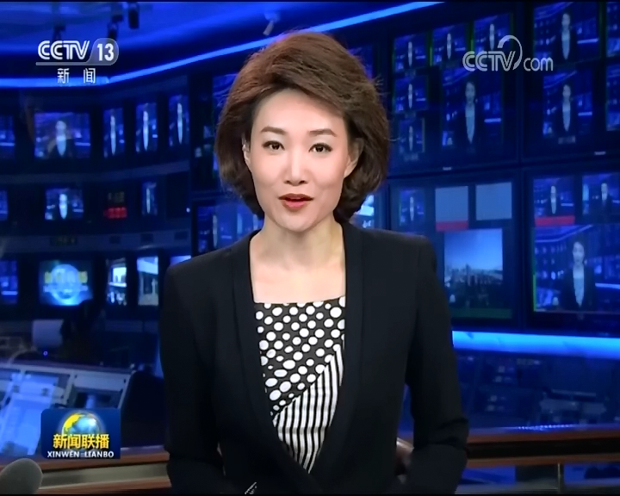
1. 完善党委领导，政府负责、社会协同、公众参与、法治保障的
社会治理体制
加强和改善各级党委对社会治理的领导，提高领导能力
积极发挥各级政府负责社会治理的职能，切实搞好公共服务、公共管理、公共安全，健全利益表达、利益协调、利益保护机制
全面落实各级党委和政府社会治理主体责任，形成权责明晰、奖惩分明、分工负责、齐抓共管的社会治理责任链条

Slide 27
2. 完善政府治理和社会调节、居民自治良性互动的体制机制
注重动员组织社会力量共同参与，发动全社会一起来做好维护社会稳定工作。
语
——2014年1月7日，习近平在中央政法工作会议上的讲话
扩大开放公共服务市场
深化基层组织和部门、行业依法治理
注重社会组织培育和引导

Slide 28

3. 不断提高社会治理社会化、法治化、智能化、专业化水平
社会化
法治化
智能化
专业化

Slide 29
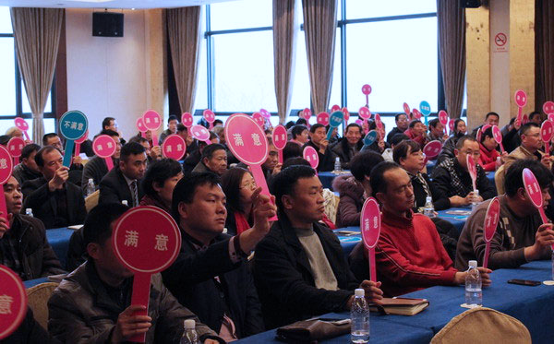
提高社会治理社会化水平
激发全社会活力，坚持群众观点和群众路线，群众的事多同群众商量，群众的事多依靠群众。
淳安县市民代表对千岛湖镇社区管理工作绩效进行举牌表决

Slide 30
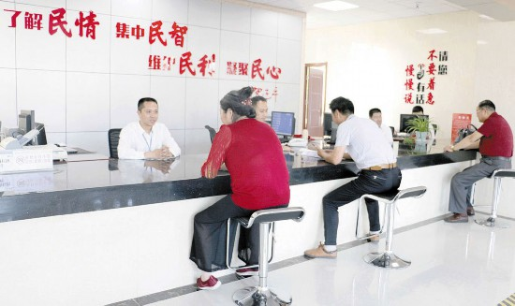
提高社会治理法治化水平
充分发挥法治对社会治理的引领、规范和保障作用，运用法治思维和法治方式化解矛盾，引导群众依法行使权利、表达诉求、解决纠纷，更好引导和规范社会生活，努力实现法安天下。

Slide 31

提高社会治理智能化水平
加强社会治理基础制度建设，建立国家人口基础信息库、统一社会信用代码制度和相关实名登记制度，完善社会信用体系，更多运用互联网、大数据等信息技术手段，持续推进社会治理的科学化、精细化，在观念、标准、手段、目标等方面下一番绣花功夫。

Slide 32
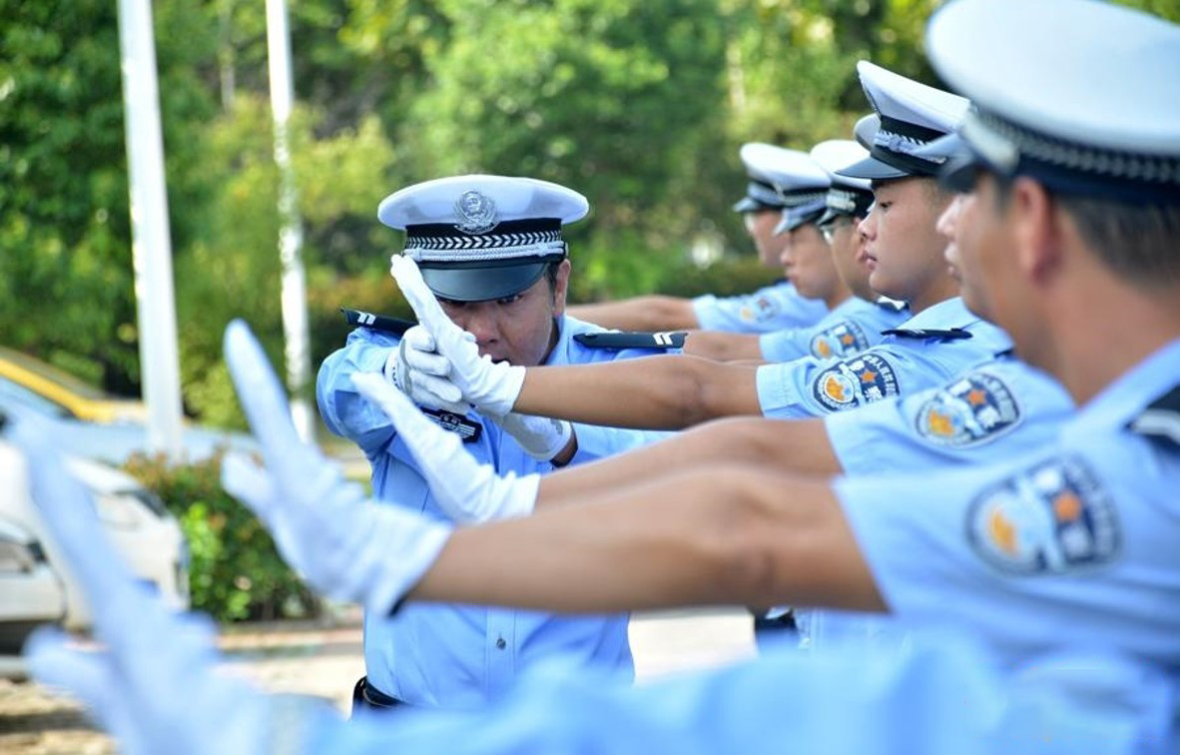
提高社会治理专业化水平
建设高素质专业化干部队伍和社会治理各类人才队伍，善于运用先进的理念和专业的方法提升社会治理效能，增强社会治理整体性和协同性，提高预测预警预防各类风险能力，增强社会治理预见性、精准性、高效性。

Slide 33
本讲小结
党的十八大以来，以习近平同志为核心的党中央牢牢把握推进国家治理体系和治理能力现代化的总要求，坚定不移走中国特色社会主义社会治理之路。实现社会治理现代化，要善于把党的领导和我国社会主义制度优势转化为社会治理优势，着力推进社会治理系统化、科学化、智能化、法治化，不断完善中国特色社会主义社会治理体系，确保人民安居乐业、社会安定有序、国家长治久安。

